Slide 1



ESF II projekt Západočeské univerzity v Plzni
reg. č. CZ.02.2.69/0.0/0.0/18_056/0013239
Etické otázky současné intenzivní péče
Eva Pfefferová

Slide 2
Intenzivní péče
Slouží k překlenutí kritického stavu při REÁLNÉ naději na obnovení orgánových funkcí
Navrací do života pac. i s rozsáhlým reverzibilním poškozením → posun vnímání co je a co není reverzibilní → KVALITA následného života pac.
→ ne vždy výsledek léčby odpovídá vynaloženému úsilí → stanovení rozsahu poskytované péče
○ Ekonomické aspekty IP

Slide 3
Specifika IP
Rychle se rozvíjející obor
Dynamický obor
Stále vyšší věk pacientů (senioři)
Polymorbidita pac.
→ kriticky nemocný je pacient s enormním rizikem smrti
„Post ICU syndrom“
  Syndrom po pobytu v IP
  Traumatizující zážitek s následky po návratu do běžného života

Slide 4
Etika
Filozofická disciplína, která se zabývá teorií mravnosti, je nadřazena morálce
Bioetika
Aplikovaná etika - lékařská etika
Morálka
Svědomí

Slide 5

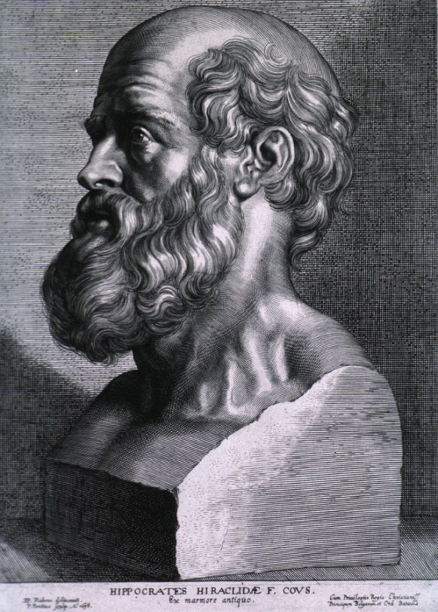
Deontologie
Hippokratova přísaha
400 let př.n.l.
Úmluva o lidských právech a biomedicíně č. 96/2001 Sb. nejvyšší zdravotnický zákon země

Slide 6
Etika
Jaký je smysl mého jednání?
Co je dobré?
Jak mám jednat – teď – v tuto chvíli?
Co je spravedlnost?

Slide 7
Etika
2 limity:
Limita medicíny
  - Obrovský rozvoj medicíny během posledních desetiletí
  - Medicína zůstává limitovanou
Limita života
  - Lidský život, i přes jakékoliv jeho prodlužování pomocí technologií, je limitovaný v čase (smrt jako limita života)

Slide 8
Základní etické principy
Princip beneficience
  ochrana života
  obnovení zdraví
  úleva od bolesti a strádání
  obnova či korekce poškozených fcí.
  zlepšení kvality života
Princip nonmaleficience
  primum non nocere
Princip autonomie
  pac. rozhoduje → informovaný souhlas → pravidelné info o všem → právo odmítnutí léčby
Princip justice

Slide 9
Základní etické principy
Důstojnost
Pravdomluvnost
Důvěryhodnost
Věrnost a poctivost
Mlčenlivost

Slide 10
Etické problémy / dilemata v IP
Dehumanizace medicíny
Marná léčba
Dříve vyslovená přání
Permanentní vegetativní stav
Nerozšiřování léčby
Redukování léčby
Důstojnost a spolurozhodování
Prodlužování života
Kvalita života
DNR/Nezahájení resuscitace
Ekvita

Slide 11
Iatrogenní poškození pacienta
36% pac. v IP
Zdroje chyb v IP
  Nesprávná nebo nepřesná dg.
  Lékařský výkon
  Ošetřovatelská péče
  Léčba
  Laboratorní chyby
  Pády pac. a poškození při transportu

Slide 12
Použité zdroje
BARTŮNĚK, P. a kol. Vybrané kapitoly z intenzivní péče. 1. vyd. Praha: Grada, 2016. ISBN 978-80-247-4343-1.
HAŠKOVCOVÁ, H. Lékařská etika. 4. vyd. Praha: Galén, 2015. ISBN 978-80-7492-204-6.
PTÁČEK, R.; BARTŮNĚK, P. Etické problémy medicíny na prahu 21. století. 1. vyd. Praha: Grada, 2014. ISBN 978-80-247-5471-0.
Mezinárodní smlouva č. 96/2001 Sb., Úmluva na ochranu lidských práv a důstojnosti lidské bytosti v souvislosti s aplikací biologie a medicíny (Úmluva o lidských právech a biomedicíně). Dostupné z: http://www.lkcr.cz/doc/cms_library/96-2001-umluva-o-lid-pravech-biomedicine-100419.pdf.

